Slide 1





มุมมองและความต้องการของประชาชน
และผู้บริหารบริษัทจดทะเบียนไทย
ผลการสำรวจความคิดเห็นของประชาชนไทยต่อนโยบายและมาตรการสำหรับสังคมเด็กเกิดน้อย
ผลการสำรวจความคิดเห็นผู้บริหารบริษัทจดทะเบียนในตลาดหลักทรัพย์แห่งประเทศไทยเรื่องการเตรียมความพร้อมในการรองรับตลาดแรงงานที่เปลี่ยนแปลงไป
สรภพ เกียรติพงษ์สาร
สถาบันนโยบายสาธารณะและการพัฒนา

Slide 2
Disclosure
No conflicts of interest

Slide 3
เนื้อเรื่องที่จะนำเสนอและชวนคุย
ประชากรไทยในปี ค.ศ. 2100
มุมมองและความต้องการของประชาชนไทย
มุมมองและความต้องการของผู้บริหารบริษัทจดทะเบียนไทย

Slide 4
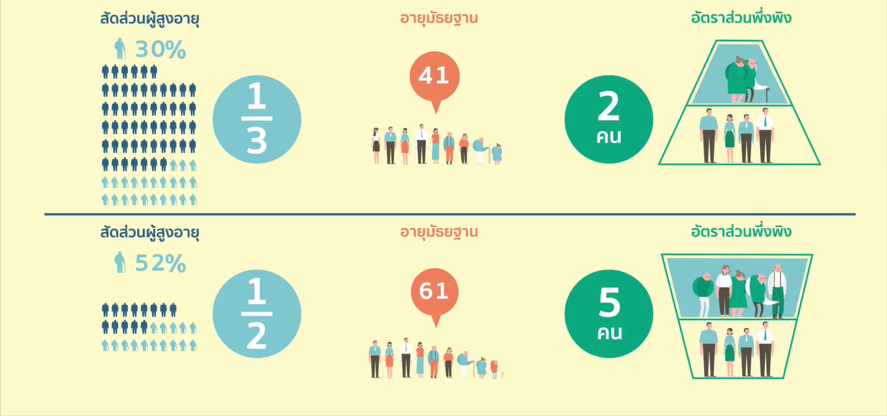
ประชากรไทยในปี ค.ศ. 2100

Slide 5
คำถามที่อยากหาคำตอบ
คนไทยยังอยากมีคู่? อยากมีลูก?
ต้องเลือกครอบครัวกับงาน?
จะช่วยคนที่อยากสร้างครอบครัวได้อย่างไร?
CEOs มองผลกระทบเรื่องสังคมสูงวัยและเด็กเกิดน้อยอย่างไร?
CEOs เชื่อว่าจะรับมือกับแรงงานที่หายไปอย่างไร?

Slide 6
เนื้อเรื่องที่จะนำเสนอ
ประชากรไทยในปี ค.ศ. 2100
มุมมองและความต้องการของประชาชนไทย
มุมมองและความต้องการของผู้บริหารบริษัทจดทะเบียนไทย

Slide 7
ผลการสำรวจความคิดเห็นของประชาชนไทย
ต่อนโยบายและมาตรการสำหรับสังคมเด็กเกิดน้อย พ.ศ. 2562
19 กรกฎาคม 2562

Slide 8
หลักการและเหตุผล
ข้อมูลที่เป็นตัวแทนของประชาชนกลุ่มเป้าหมาย
ความหลากหลายและแตกต่างประเด็นต่างๆ ในแต่ละกลุ่ม
  มุมมองต่อชีวิตครอบครัวและการงาน
  เหตุผลที่อธิบายการอยู่เป็นโสดหรือไม่ได้อยู่กับคู่รัก/คู่สมรส
  เหตุผลที่อธิบายการไม่มีบุตรหรือไม่มีบุตรเพิ่ม
  ความต้องการด้านมาตรการสนับสนุนด้านการมีบุตรและการเลี้ยงดูบุตร

Slide 9
ระเบียบวิธีการสำรวจ
กลุ่มเป้าหมาย: ประชากรไทยวัยเจริญพันธุ์ อายุ 15-49 ปี
แผนการเลือกตัวอย่าง
  Stratified two-stage sampling
  กรุงเทพมหานครและจังหวัดเป็นสตาตัม
    หน่วยตัวอย่างขั้นที่หนึ่ง: เขตแจงนับ (Enumeration Area: EA)
    หน่วยตัวอย่างขั้นที่สอง: ครัวเรือนส่วนบุคคล
การเก็บรวบรวมข้อมูล
  ใช้เครื่อง Tablet ในการสัมภาษณ์ระหว่างวันที่ 29 มกราคม – 28 มีนาคม 2562

Slide 10


ข้อมูลของกลุ่มตัวอย่าง
  ครัวเรือนเป้าหมาย
  20,041 จาก 37,695 (52.78%)
  สมาชิกในครัวเรือน
  35,723 จาก 58,383 (61.19%)

Slide 11
กลุ่มตัวอย่าง 35,723 คน

Slide 12
ประชากร 34,360,278 คน
เพศ
อายุ

Slide 13
ประชากร 34,360,278 คน
สถานภาพการครองคู่ในปัจจุบัน
Notes:
ไม่มีบุตร 49.996
มีบุตร 50.004

Slide 14
ประชากร 34,360,278 คน
สถานภาพการครองคู่ในปัจจุบัน
สถานภาพการมีบุตรในปัจจุบัน
Notes:
ไม่มีบุตร 49.996
มีบุตร 50.004

Slide 15
ประชากร 34,360,278 คน
ระดับการศึกษาสูงสุดที่จบ
ระดับรายได้ครัวเรือน
(perceived household income quintile)

Slide 16
ประชากร 34,360,278 คน
อาชีพในปัจจุบัน
 | ร้อยละ
พนักงาน/ลูกจ้างเอกชน | 29.70
ค้าขาย/ประกอบธุรกิจส่วนตัว | 17.34
เกษตรกร | 15.64
นักเรียน/นักศึกษา | 13.36
รับจ้างทั่วไป/กรรมกร | 7.66
ไม่ต้องทำงาน | 4.70
พนักงานราชการหรือลูกจ้างของรัฐ/รัฐวิสาหกิจ | 4.15
ว่างงาน/ไม่มีงานทำ | 3.78
ข้าราชการ | 2.93
พนักงานรัฐวิสาหกิจ | 0.46
อื่น ๆ | 0.28

Slide 17
ประชากร 34,360,278 คน
ประชากร 7,598,652 คน
อาชีพในปัจจุบัน
 | ร้อยละ
พนักงาน/ลูกจ้างเอกชน | 29.70
ค้าขาย/ประกอบธุรกิจส่วนตัว | 17.34
เกษตรกร | 15.64
นักเรียน/นักศึกษา | 13.36
รับจ้างทั่วไป/กรรมกร | 7.66
ไม่ต้องทำงาน | 4.70
พนักงานราชการหรือลูกจ้างของรัฐ/รัฐวิสาหกิจ | 4.15
ว่างงาน/ไม่มีงานทำ | 3.78
ข้าราชการ | 2.93
พนักงานรัฐวิสาหกิจ | 0.46
อื่น ๆ | 0.28

Slide 18
ประชากร 34,360,278 คน
ประชากร 7,598,652 คน
ประชากร 1,572,798 คน
อาชีพในปัจจุบัน
เหตุผลที่หยุดทำงาน
 | ร้อยละ
ความจำเป็นในการดูแลบุตร | 31.28
ไม่มีงานทำ ตกงาน กำลังหางาน | 16.65
เหตุผลทางด้านสุขภาพ | 10.08
คู่ของท่านไม่ต้องการให้ท่านทำงาน | 8.08
เกษียณอายุ | 6.30
ความจำเป็นในการดูแลพ่อ แม่ ญาติ | 5.69
ภาระงานที่บ้านทำให้ไม่สามารถทำงานนอกบ้านได้ | 5.42
กำลังศึกษาอยู่ | 5.39
ท่าน/คู่ของท่านตั้งครรภ์ คลอดบุตร | 5.29
ท่านไม่ต้องการทำงาน | 5.17
อื่น ๆ | .35
ไม่มีความจำเป็นทางการเงิน | .30
 | ร้อยละ
พนักงาน/ลูกจ้างเอกชน | 29.70
ค้าขาย/ประกอบธุรกิจส่วนตัว | 17.34
เกษตรกร | 15.64
นักเรียน/นักศึกษา | 13.36
รับจ้างทั่วไป/กรรมกร | 7.66
ไม่ต้องทำงาน | 4.70
พนักงานราชการหรือลูกจ้างของรัฐ/รัฐวิสาหกิจ | 4.15
ว่างงาน/ไม่มีงานทำ | 3.78
ข้าราชการ | 2.93
พนักงานรัฐวิสาหกิจ | 0.46
อื่น ๆ | 0.28

Slide 19






เหตุผลที่หยุดทำงาน/ออกจากตลาดงาน
ผู้หญิง
ผู้ชาย
10.56%
คู่ของท่านไม่ต้องการให้ท่านทำงาน
8.72%
ไม่มีงานทำ ตกงาน กำลังหางาน
42.52%
ไม่มีงานทำ ตกงาน กำลังหางาน
25.65%
เหตุผลทางด้านสุขภาพ
11.04%
กำลังศึกษาอยู่
39.92%
ความจำเป็นในการดูแลบุตร

Slide 20
มุมมองต่อชีวิตครอบครัว

Slide 21
รูปแบบชีวิตคู่ที่ต้องการ (ถ้าเลือกได้)

Slide 22
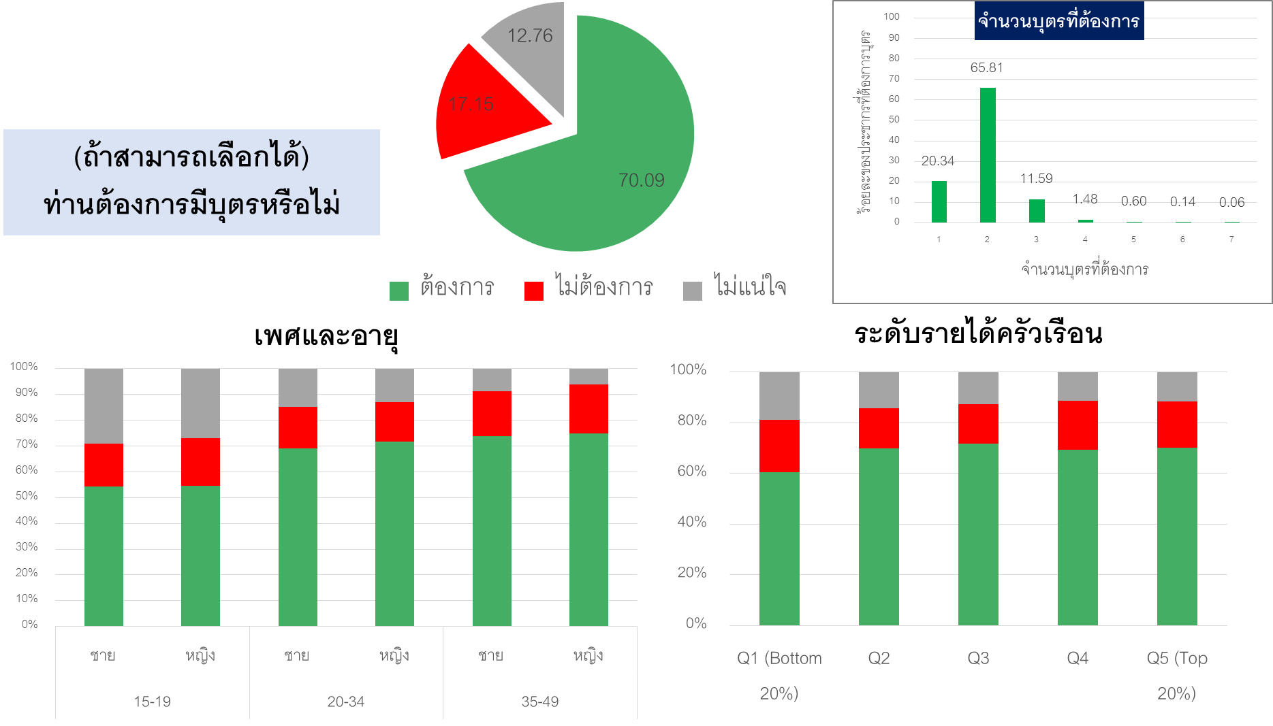

Slide 23
มุมมองต่อการมีบุตร
บุตรเป็นภาระทางการเงินของพ่อแม่
ถ้าท่านมีบุตร การเฝ้าดูบุตรเติบโตเป็นความสุขที่สุดของชีวิต
การมีบุตรจำกัดเสรีภาพของพ่อแม่มากเกินไป
บุตรเป็นภาระทางการเงินของพ่อแม่
การมีบุตรเป็นอุปสรรคต่ออาชีพและโอกาสก้าวหน้าในหน้าที่การงานของพ่อและ/หรือแม่
การมีบุตรทำให้ผู้เป็นพ่อและแม่มีหน้าตาทางสังคม
การมีบุตรจะช่วยดูแลพ่อแม่ยามแก่เฒ่า
การมีบุตรเป็นอุปสรรคต่ออาชีพและโอกาสก้าวหน้าในหน้าที่การงานของพ่อและ/หรือแม่

Slide 24
การอยู่เป็นโสดหรือไม่ได้อยู่กับคู่รัก/คู่สมรส

Slide 25
เหตุผลที่อธิบายการอยู่เป็นโสดหรือไม่ได้อยู่กับคู่รัก/คู่สมรส
ยังไม่ถึงอายุที่วางแผนไว้
ยังไม่เจอคนที่ใช่
ยังไม่พร้อมสำหรับความรับผิดชอบในการเลี้ยงดูครอบครัวและมีบุตร
ต้องดูแลครอบครัวของตนเองต่อไป
ฉันกำลังศึกษาอยู่หรือกำลังวางแผนในการศึกษาต่อ
ฉันให้ความสำคัญกับความก้าวหน้าในหน้าที่การงานของตนเอง
อาชีพการงานของฉันไม่เอื้ออำนวย
ไม่ต้องการพึ่งพาใครและไม่ต้องการรับผิดชอบใคร
ฉันจะไม่สามารถสนุกกับชีวิตได้อย่างในปัจจุบัน
ฉันต้องการรักษามาตรฐานการใช้ชีวิตในปัจจุบัน
การแต่งงานมีค่าใช้จ่ายสูงเกินไป

Slide 26
เหตุผลที่อธิบายการอยู่เป็นโสดหรือไม่ได้อยู่กับคู่รัก/คู่สมรส
Notes:
มีเหตุผลหลากหลายที่อธิบายการอยู่เป็นโสดหรือไม่ได้อยู่กับคู่รัก/คู่สมรสในกลุ่มประชากร

Slide 27



3 เหตุผลที่สำคัญที่สุดที่อธิบายการอยู่เป็นโสด
หรือไม่ได้อยู่กับคู่รัก/คู่สมรส
ยังไม่เจอคนที่ใช่ (22.65%)
กำลังศึกษาหรือกำลังวางแผนในการศึกษาต่อ
(21.02%)
ยังไม่พร้อมสำหรับความรับผิดชอบในการเลี้ยงดูครอบครัวและมีบุตร
(17.22%)

Slide 28

เหตุผลอันดับ 1 ที่อธิบายการอยู่เป็นโสด หรือไม่ได้อยู่กับคู่รัก/คู่สมรส
(ระดับรายได้ครัวเรือน)
29.43%
21.95%
22.59%
26.68%
29.96%
Q1
(bottom 20%)
Q2
Q3
Q4
Q5
(top 20%)

Slide 29
การไม่มีบุตรหรือไม่มีบุตรเพิ่ม

Slide 30
เหตุผลที่อธิบายการไม่มีบุตรหรือไม่มีบุตรเพิ่ม
ยังไม่ถึงอายุที่วางแผนไว้
สุขภาพของฉันไม่เอื้ออำนวย
ฉันหรือคู่ของฉันอายุมากเกินไป
ฉันอยู่ตัวคนเดียวและไม่มีความสัมพันธ์ที่มั่นคง
ฉันกำลังศึกษาอยู่หรือกำลังวางแผนในการศึกษาต่อ
ฉันให้ความสำคัญกับความก้าวหน้าในหน้าที่การงานของตนเอง
อาชีพการงานของฉันไม่เอื้ออำนวย
ฉันจะไม่สามารถสนุกกับชีวิตได้อย่างในปัจจุบัน
ฉันต้องการรักษามาตรฐานการใช้ชีวิตในปัจจุบัน
การมีบุตรหรือมีบุตรเพิ่มมีค่าใช้จ่ายสูงเกินไป
ฉันกังวลเกี่ยวกับชีวิตความเป็นอยู่ในอนาคตของบุตรมากเกินไป
คู่ของฉันไม่ต้องการมีบุตร(อีกคน)
ต้องดูแลครอบครัวของตนเองต่อไป

Slide 31
เหตุผลที่อธิบายการไม่มีบุตรหรือไม่มีบุตรเพิ่ม

Slide 32



3 เหตุผลที่สำคัญที่สุดที่อธิบายการไม่มีบุตรหรือไม่มีบุตรเพิ่ม
การมีบุตรหรือมีบุตรเพิ่มมีค่าใช้จ่ายสูงเกินไป (18.05%)
ยังไม่ถึงอายุที่วางแผนไว้ (12.57%)
ต้องดูแลครอบครัว (10.51%)

Slide 33

เหตุผลอันดับ 1 ที่อธิบายการไม่มีบุตรหรือไม่มีบุตรเพิ่ม
(ระดับรายได้ครัวเรือน)
17.67%
18.27%
18.68%
17.67%
15.44%
Q1
(bottom 20%)
Q2
Q3
Q4
Q5
(top 20%)

Slide 34
นโยบายและมาตรการสนับสนุนการมีบุตร
และการเลี้ยงดูบุตร

Slide 35
นโยบายและมาตรการสนับสนุนการมีบุตรและการเลี้ยงดูบุตร
จัดให้มีสิทธิประโยชน์ตรวจรักษาภาวะมีบุตรยาก
จัดให้มีสวัสดิการการลาคลอดมารดาสำหรับผู้หญิงทำงานที่มีบุตร
จัดให้มีสวัสดิการการลาคลอดบิดา (ลาช่วยภรรยาคลอดบุตร)
ให้เงินอุดหนุนเลี้ยงดูตั้งแต่เด็กแรกเกิดจนถึงอายุ 3 ปี
ลดภาษีเงินได้สำหรับผู้ที่มีบุตรที่ยังไม่บรรลุนิติภาวะและยังไม่แต่งงาน
จัดให้มีสถานรับเลี้ยงดูเด็กอายุต่ำกว่า 3 ปี
จัดให้มีสถานรับเลี้ยงดูเด็กอายุ 3 ปีถึงก่อนเข้าโรงเรียน
จัดให้มีสถานรับเลี้ยงดูเด็กวัยประถมหลังเลิกเรียนและช่วงวันหยุดของโรงเรียน
ช่วยให้พ่อแม่เด็กตั้งแต่แรกเกิดถึงอายุ 6 ปี สามารถเลือกเวลาการทำงานได้
พัฒนาคุณภาพระบบการศึกษาภาครัฐ
ช่วยให้ครอบครัวที่มีบุตรสามารถเข้าถึงการมีที่อยู่อาศัย

Slide 36
มาตรการสนับสนุนการมีบุตรและการเลี้ยงดูบุตรที่ถูกเลือกเป็นอันดับ 1 มากที่สุดสำหรับผู้ที่ต้องการมีบุตร

Slide 37



3 มาตรการสนับสนุนการมีบุตรและการเลี้ยงดูบุตรที่ถูกเลือก
เป็นอันดับ 1 มากที่สุดสำหรับผู้ที่ต้องการมีบุตร
ให้เงินอุดหนุนเลี้ยงดูตั้งแต่เด็กแรกเกิดจนถึงอายุ 3 ปี
(33.94%)
จัดให้มีสิทธิประโยชน์ตรวจรักษาการมีบุตรยาก
(14.88%)
จัดให้มีสวัสดิการการลาคลอดมารดาสำหรับผู้หญิงทำงานที่มีบุตร (11.07%)

Slide 38

มาตรการสนับสนุนการมีบุตรและการเลี้ยงดูบุตร
ที่ถูกเลือกเป็นอันดับ 1 มากที่สุดสำหรับผู้ที่ต้องการมีบุตร
ระดับรายได้ครัวเรือน
(Perceived household income quintile)
อายุ
15-19
Q 1 (bottom 20%)
Q 2
Q 3
20-34
Q 4
Q 5 (top 20%)
25-49

Slide 39
มาตรการสนับสนุนการมีบุตรและการเลี้ยงดูบุตร
ที่ถูกเลือกเป็นอันดับ 1 มากที่สุดสำหรับผู้ที่ต้องการมีบุตร
ระดับรายได้ครัวเรือน
(Perceived household income quintile)
อายุ
Q 2
Q 3
เงินอุดหนุนเลี้ยงดูตั้งแต่เด็กแรกเกิดจนถึงอายุ 3 ปี
15-19
Q 1 (bottom 20%)
20-34
Q 4
Q 5 (top 20%)
25-49

Slide 40
สรุปประเด็น
• สาเหตุสำคัญที่ทำให้คนออกจากตลาดงานคือ ความจำเป็นในการดูแลลูก ความต้องการของคู่ การดูแลพ่อแม่ การตั้งครรภ์การคลอด (มีผลต่อฝ่ายหญิงมากกว่า)
• ประชาชนไทยส่วนใหญ่อยากมีชีวิตคู่และอยากมีบุตร โดยปัจจัยสำคัญที่เป็นสาเหตุของการอยู่เป็นโสดคือ การยังไม่เจอคนที่ใช่ และปัจจัยสำคัญของการไม่มีบุตรหรือการไม่มีบุตรเพิ่มคือ ค่าใช้จ่ายที่สูง
• นโยบายและมาตรการที่ประชาชนที่อยากมีลูกต้องการ คือ การให้เงินอุดหนุนเลี้ยงดูเด็กตั้งแต่แรกเกิด การจัดให้มีสิทธิประโยชน์ตรวจรักษาการมีลูกยาก และ การจัดให้มีสวัสดิการการลาคลอดมารดา

Slide 41
เนื้อเรื่องที่จะนำเสนอ
ประชากรไทยในปี ค.ศ. 2100
มุมมองและความต้องการของประชาชนไทย
มุมมองและความต้องการของผู้บริหารบริษัทจดทะเบียนไทย

Slide 42
ผลการสำรวจความคิดเห็น
ผู้บริหารบริษัทจดทะเบียนในตลาดหลักทรัพย์แห่งประเทศไทย
เรื่องการเตรียมความพร้อมในการรองรับตลาดแรงงานที่เปลี่ยนแปลงไป
19 กรกฎาคม 2562

Slide 43

ระเบียบวิธีการสำรวจ และ ข้อมูลของกลุ่มตัวอย่าง
กลุ่มเป้าหมาย: ผู้บริหารบริษัทจดทะเบียนตลาดหลักทรัพย์แห่งประเทศไทย
และตลาดหลักทรัพย์ เอ็มเอไอ
ทำการสำรวจในช่วงวันที่ 14 มิถุนายน – 24 สิงหาคม 2561
มีบริษัทจดทะเบียนตอบแบบสอบถาม 119 บริษัท
  มีมูลค่าหลักทรัพย์รวม 41% ของมูลค่าหลักทรัพย์
  (ตามราคาตลาดรวมทั้งตลาด ณ 31 กรกฎาคม 2561)

Slide 44
การเตรียมความพร้อมในการรองรับตลาดแรงงานที่เปลี่ยนแปลงไป
1. การเปลี่ยนแปลงจำนวนพนักงาน
2. การเปลี่ยนแปลงนโยบายการจ้างแรงงานของบริษัท
3. การรับมือเรื่องปัญหาการขาดแคลนแรงงาน
4. ผลกระทบของสังคมผู้สูงวัย
5. ผลกระทบของสังคม
ที่มีเด็กเกิดน้อย

Slide 45

การเปลี่ยนแปลงจำนวนพนักงาน
ท่านคาดการณ์ว่าจำนวนพนักงานทั้งหมดของบริษัทของท่านจะเปลี่ยนแปลงไปอย่างไรจากปัจจุบัน
1 ปี
5 ปี
Notes:
1 yr, majority of companies expect an increase in employees
But in 5, decrease in ‘increase’. But expect a greater percentage of decrease in employees [decreasing demand]

Slide 46

การเปลี่ยนแปลงนโยบายการจ้างแรงงานของบริษัท
ท่านคาดว่านโยบายการจ้างแรงงานของบริษัทท่านมีแนวโน้มเปลี่ยนแปลงไปอย่างไรในช่วง 5 ปีข้างหน้า
พนักงานประจำ
แรงงานชั่วคราว
(Outsource / Temporary worker)
ผู้เชียวชาญจากภายนอก (Expert)
Notes:
Changing form of employment

Slide 47

การรับมือเรื่องปัญหาการขาดแคลนแรงงาน
ท่านคาดว่าการดำเนินการต่อไปนี้จะช่วยให้ท่านรับมือเรื่องปัญหาการขาดแคลนแรงงานมากน้อยเพียงไร
เปิดอบรมพิเศษ หรือจัดหลักสูตรที่เกี่ยวข้องกับธุรกิจ
จัดหาแรงงานมีฝีมือ / ผู้เชี่ยวชาญพิเศษจากต่างประเทศ
ส่งเสริมให้พนักงานในองค์กรเพิ่มพูนความรู้และพัฒนาทักษะ
นำเทคโนโลยีตลอดจนนวัตกรรมต่างๆ อาทิ หุ่นยนต์ เครื่องจักร ทดแทนแรงงานในกระบวนการผลิต เป็นต้น

Slide 48
การรับมือเรื่องปัญหาการขาดแคลนแรงงาน
ท่านคาดว่าการดำเนินการต่อไปนี้จะช่วยให้ท่านรับมือเรื่องปัญหาการขาดแคลนแรงงานมากน้อยเพียงไร
Notes:
Positive response to upskill/reskill -- all 4 responses are seen as positive

Slide 49
การรับมือเรื่องปัญหาการขาดแคลนแรงงาน
ท่านคาดว่าการดำเนินการต่อไปนี้จะช่วยให้ท่านรับมือเรื่องปัญหาการขาดแคลนแรงงานมากน้อยเพียงไร
Notes:
Positive response to upskill/reskill -- all 4 responses are seen as positive

Slide 50


ผลกระทบของ สังคมผู้สูงวัย และ สังคมที่มีเด็กเกิดน้อย
ผลกระทบต่อเศรษฐกิจไทย
ผลกระทบต่อกำลังซื้อในประเทศ
ผลกระทบต่อตลาดแรงงาน
ผลกระทบต่อบริษัทของท่าน
การที่สังคมไทยจะก้าวเข้าสู่สังคมผู้สูงวัย
อย่างสมบูรณ์ใน 20 ปีข้างหน้า ท่านคาดการณ์
ว่าจะส่งผลกระทบอย่างไรในอนาคต
จากสถิติการเกิดพบว่าสังคมไทยจะก้าวเข้าสู่สังคม
ที่มีเด็กเกิดน้อย ท่านคาดการณ์ว่าจะส่งผลกระทบ
อย่างไรในอนาคต

Slide 51
ผลกระทบของ สังคมผู้สูงวัย และ สังคมที่มีเด็กเกิดน้อย
Notes:
Demographic change as a threat rather than an opportunity., particular its effect on the labor market
Domestic purchasing power: ageing

Slide 52
สรุปประเด็น
• ผู้บริหารฯ มองว่าการเปลี่ยนแปลงทางประชากรทั้งการเข้าสู่สังคมที่มีสัดส่วนผู้สูงอายุมากขึ้นและการมีเด็กเกิดน้อยลง จะส่ง ผลกระทบเชิงลบมากกว่าผลเชิงบวก
• ผู้บริหารฯ มองว่า การมีเด็กเกิดน้อยลงมีผลกระทบทางลบมากกว่าการที่มีสัดส่วนผู้สูงอายุมากขึ้น ทั้งต่อภาพรวมของเศรษฐกิจไทย กำลังซื้อภายในประเทศ ตลาดแรงงาน และบริษัทของตนเอง
• ผู้บริหารฯ มองว่ามาตรการสำคัญที่จะรับมือกับ การขาดแคลนแรงงาน ได้ดีคือ การส่งเสริมให้พนักงานในองค์กรเพิ่มพูนความรู้และพัฒนาทักษะ

Slide 53
คำถามที่อยากหาคำตอบ
คนไทยยังอยากมีคู่? อยากมีลูก?
ต้องเลือกครอบครัวกับงาน?
จะช่วยคนที่อยากสร้างครอบครัวได้อย่างไร?
CEOs มองผลกระทบเรื่องสังคมสูงวัยและเด็กเกิดน้อยอย่างไร?
CEOs เชื่อว่าจะรับมือกับแรงงานที่หายไปอย่างไร?

Slide 54
ประเด็นชวนคิด
• ความสัมพันธ์ระหว่าง งานและครอบครัว รูปแบบความสัมพันธ์ที่เปลี่ยนแปลงไป
• นโยบายและมาตรการที่ตอบรับกับ มุมมอง วิถีชีวิต และความต้องการที่หลากหลาย
• ผลกระทบระยะสั้นและระยะยาว การลงทุนวันนี้เพื่อผลระยะยาวที่ยั่งยืน
• ปัญหา ความท้าทาย และโอกาส การมองเห็นโอกาสและช่องทางการพัฒนา

Slide 55
ขอขอบคุณ
ผู้เข้าร่วมการสำรวจ (ประชาชนและผู้บริหารฯ)
สถาบันวิจัยเพื่อตลาดทุน ตลาดหลักทรัพย์แห่งประเทศไทย
สมาคมบริษัทจดทะเบียนไทย บริษัท ศูนย์รับฝากหลักทรัพย์ (ประเทศไทย) จำกัด (TSD)
สำนักงานสถิติแห่งชาติ กระทรวงดิจิทัลเพื่อเศรษฐกิจและสังคม
กรมอนามัยและคณะอนุกรรมการส่งเสริมการเกิดและเจริญเติบโตอย่างมีคุณภาพ
จุฬาลงกรณ์มหาวิทยาลัย
สำนักงานกองทุนสนับสนุนการสร้างเสริมสุขภาพ (สสส.)

Slide 56
ขอบคุณครับ

